Slide 1

Promocja uczelni
Szanse i wyzwania okresu pandemii
dr Oliwia Tarasewicz - Gryt

Slide 2
Agenda
Co zmieniła pandemia w nastrojach studentów
Wyzwania dla promocji uczelni w kolejnych latach
Przykłady rozwiązań promocji on-line i hybrydowej:
    narzędzia
    kanały komunikacyjne
    treści

Slide 3
Bliższe i dalsze skutki pandemii
Izolacja uczniów i studentów w domach
Spadek jakości nauczania w wyniku ograniczonych kompetencji cyfrowych kadry
Niemożność skorzystania z wartości dodanej uczelni
Niemożność prowadzenia życia studenckiego
Rosnąca liczba alternatyw dla wyższej uczelni
Krytyczny stosunek do wartości oferty uczelni
Rosnąca liczba alternatyw dla wyższej edukacji
Wypalenie i niepewność
Niemożność skorzystania z tradycyjnych narzędzi promocyjnych:
  Dni otwarte
  Prezentacja oferty w szkołach
  Wykłady i seminaria budujące markę uczelni
  Spotkania i eventy stacjonarne

Slide 4
Globalny trend - przykład USA
Źródło: Forbes, Gallup
20% przyszłych studentów Harvardu zdecydowało się nie rozpocząć studiów w tym roku akademickim (2021)
40% spodziewanych studentów pierwszego roku twierdzi, że najprawdopodobniej nie będzie uczestniczyć w studiach tej jesieni.
28% studentów starszych roczników twierdziło latem, że nie wraca na uczelnię lub jeszcze nie zdecydowało.
Na pytanie, jak ważna jest dzisiaj edukacja uniwersytecka
    2020: 41% Amerykanów w wieku 18-29 lat odpowiada „bardzo ważne”
    2013: 74% Amerykanów w wieku 18-29 lat odpowiada „bardzo ważne”

Slide 5
Pandemia to nie zaburzenie - hybryda to nowa rzeczywistość
Wyzwania na najbliższy czas:
Dostosowanie uczelni do zmieniających się potrzeb
Nawiązanie kontaktów na nowo - networking online
Zmiana narzędzi marketingu i przekazu
Wdrażanie nowych technologii
Rozwijanie kompetencji cyfrowych kadry

Slide 6
Najpierw oferta - później promocja
Digitalizacja zajęć
Wprowadzenie hybrydowych metod nauczania
Wprowadzenie krótkich kursów online promujących uczelnię, jej zasoby i jej pracowników
Współpraca (także zdalna) ze szkołami średnimi i wzbogacanie ich oferty

Slide 7
Zanim zaczniemy promować uczelnię
Kim są nasi odbiorcy?
Skąd są?
Jakie są ich cele i wyzwania?
Jakie są teraz ich wahania i bariery?
Jaka jest teraz ich główna motywacja?
Skąd najprawdopodobniej pozyskują informacje?
Gdzie obecnie spędzają czas?
Jak ich zaangażować?

Slide 8
Narzędzia promocji online
Reklama - mailing, reklamy w Internecie i mediach społecznościowych (YouTube, Instagram, TikTok, Facebook)
Wykłady, lekcje i seminaria online
Cyfrowe wersje broszur lub map
Informacje i linki do nowych wirtualnych wycieczek i otwartych wykładów online na stronie uczelni.
Wirtualna wycieczka po kampusie dla potencjalnych studentów - z typową trasą i komentarzem przewodnika.
Link do mapy cyfrowej utworzonej w Mapach Google, która oznacza ważne obszary na terenie kampusu
Sesje Q&A prowadzone przez obecnych studentów i wykładowców
Grywalizacja (ramifikacja) - gra online (naukowy escape room dla uczniów, wirtualna gra miejska)

Slide 9
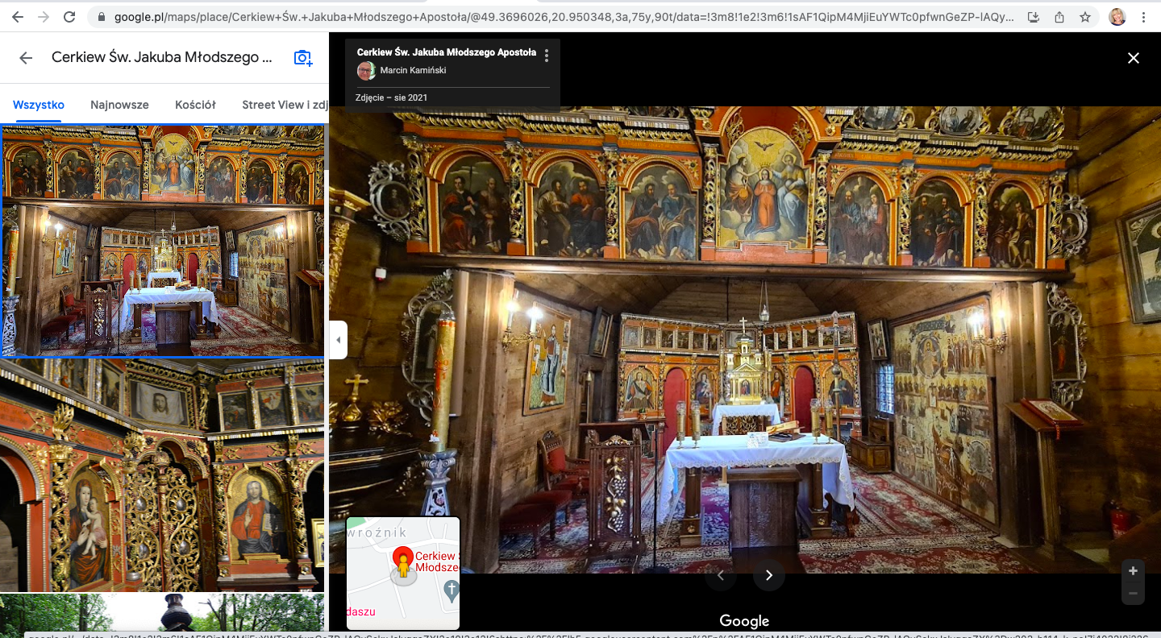

Slide 10
Komunikowane treści
Polityka uczelni w sprawie COVID-19
Informacje o nowych programach i zmianach w szkole oraz o tym, gdzie można uzyskać do nich dostęp
Promowanie społeczności i łączności oraz sposoby, w jaki uczniowie mogą się wirtualnie zaangażować
Podkreślanie wartości szkolnictwa wyższego (korzystaj ze studentów i absolwentów, aby opowiedzieć o ich sukcesach)
Jak będą wyglądały relacje z wykładowcami? Jakie będą praktyczne możliwości, takie jak laboratoria lub staże?
Jak zapewnisz potencjalnych studentów, że oferujesz coś więcej niż usługę przesyłania strumieniowego na żywo?
Study-from-home tips jako stories na Instagramie

Slide 11
Dodatkowe wskazówki - kiedy taka promocja się uda?
Spraw, aby każde połączenie było interaktywne
Znajduj swoich odbiorców w tych miejscach online, w których zazwyczaj spędzają swój czas (dużo czasu!)
Uwzględnij aktualne komentarze uczniów we wszystkich obszarach
Sprawdzaj nastroje poprzez ankiety i kwestionariusze
Używaj mediów pozwalających na interakcję

Slide 12


